Slide 1


UỶ BAN NHÂN DÂN XÃ YÊN MÔ
TRƯỜNG MẦM NON YÊN HOÀ
LĨNH VỰC PHÁT TRIỂN NHẬN THỨC
ĐỀ TÀI: BÉ GỌI TÊN CÁC THỨ TRONG TUẦN
CHỦ ĐỀ: QUÊ HƯƠNG- ĐN- BH- TTH

Slide 2
Chương trình: Bé vui học toán
Có 3 phần
Phần 1:Ai thông minh hơn
Phần 2: Tài năng của bé
Phần 3: Trò chơi vui nhộn

Slide 3
Phần 1: Ai thông minh hơn

Slide 4
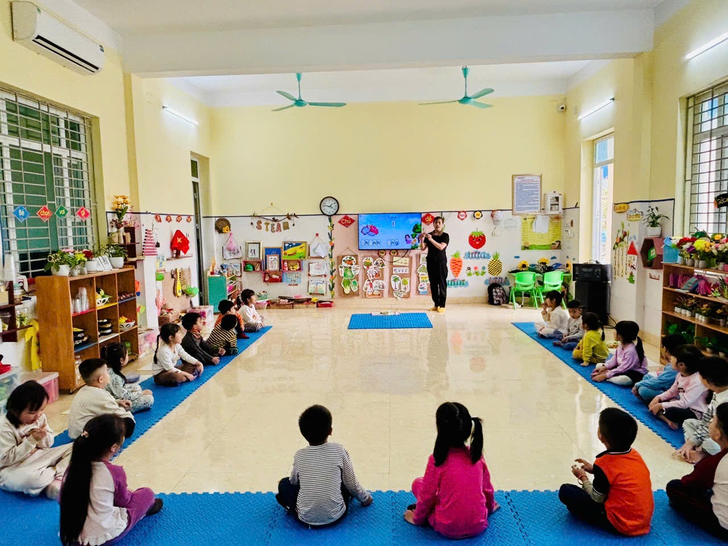

Slide 5
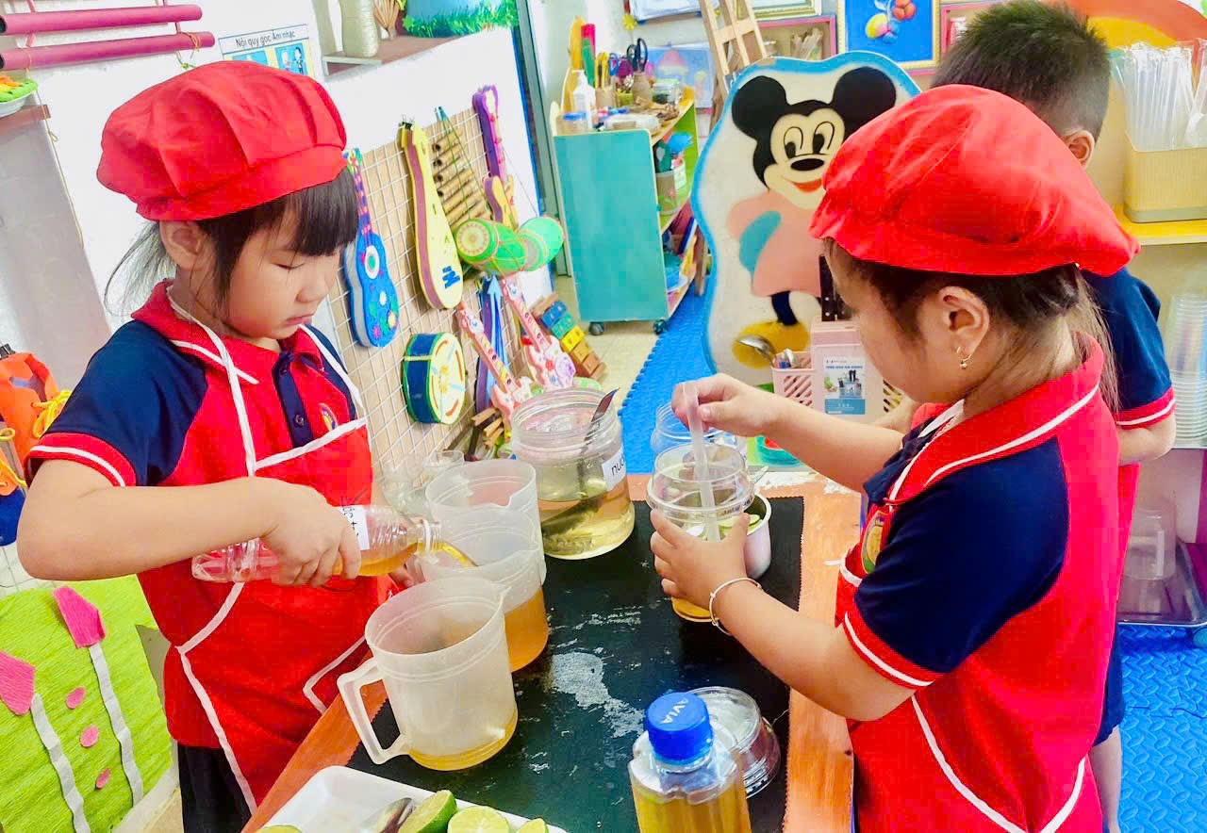

Slide 6
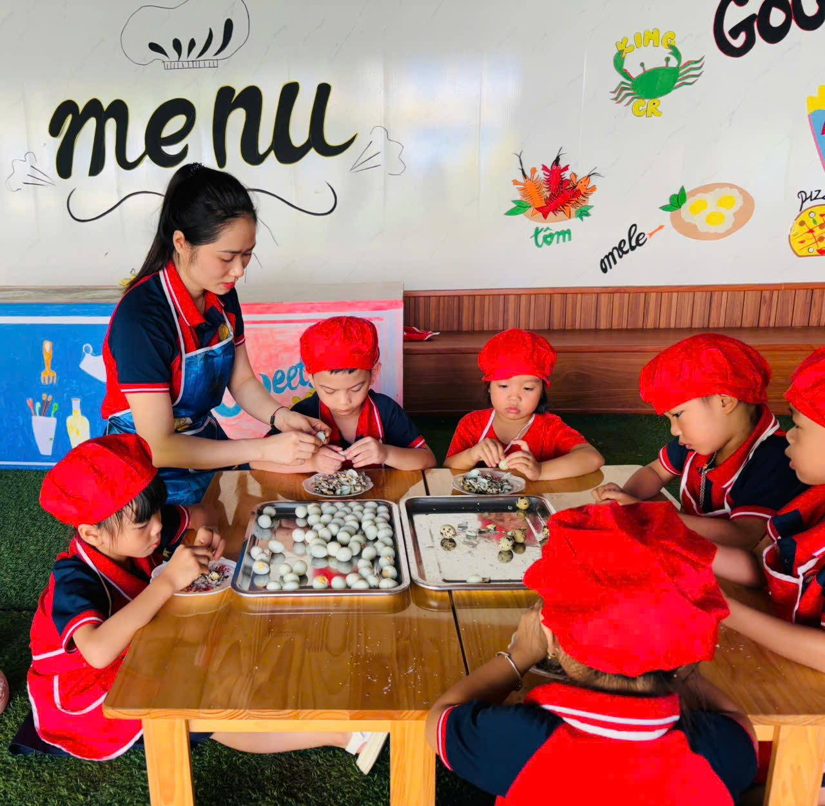

Slide 7
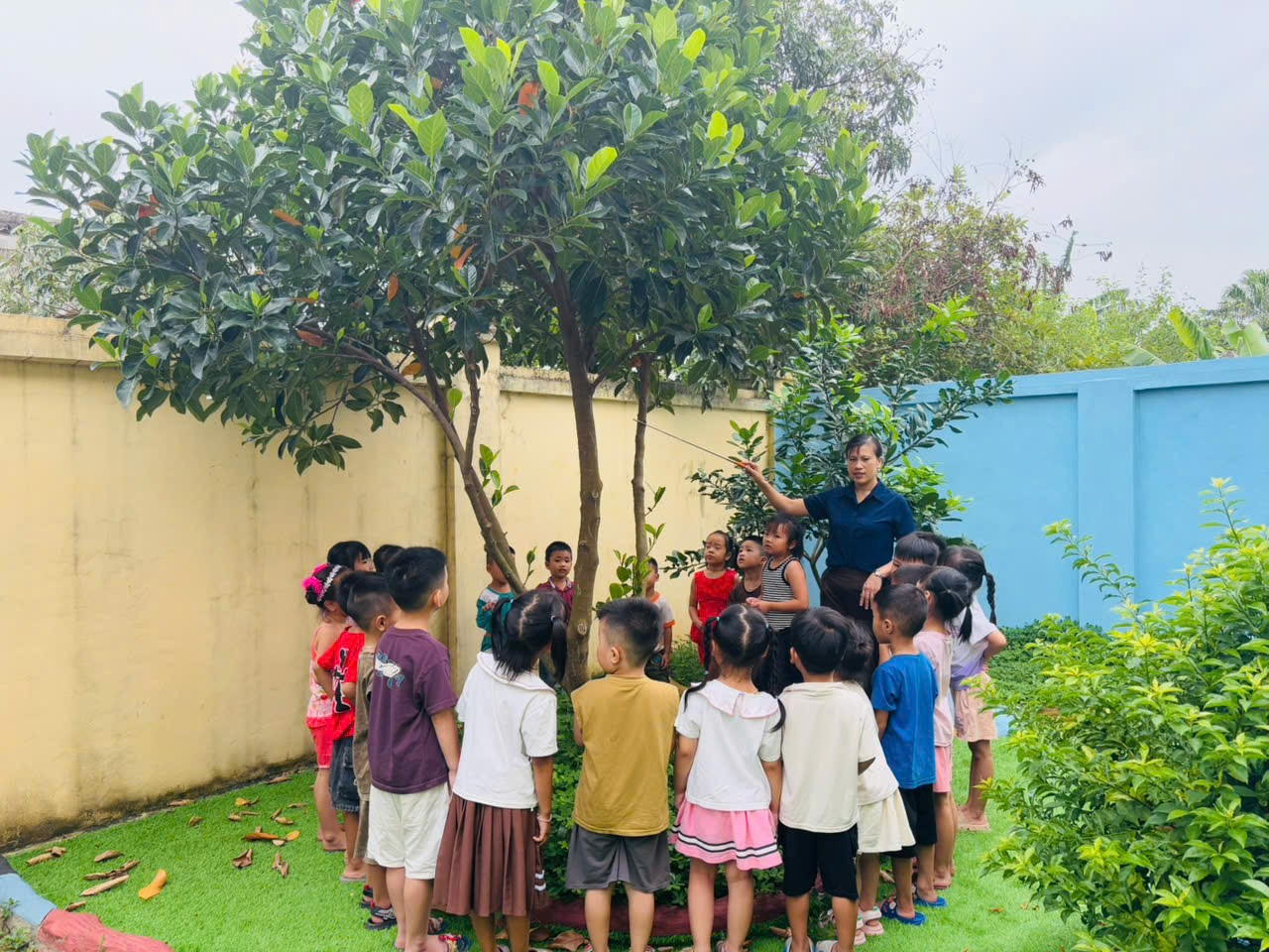

Slide 8
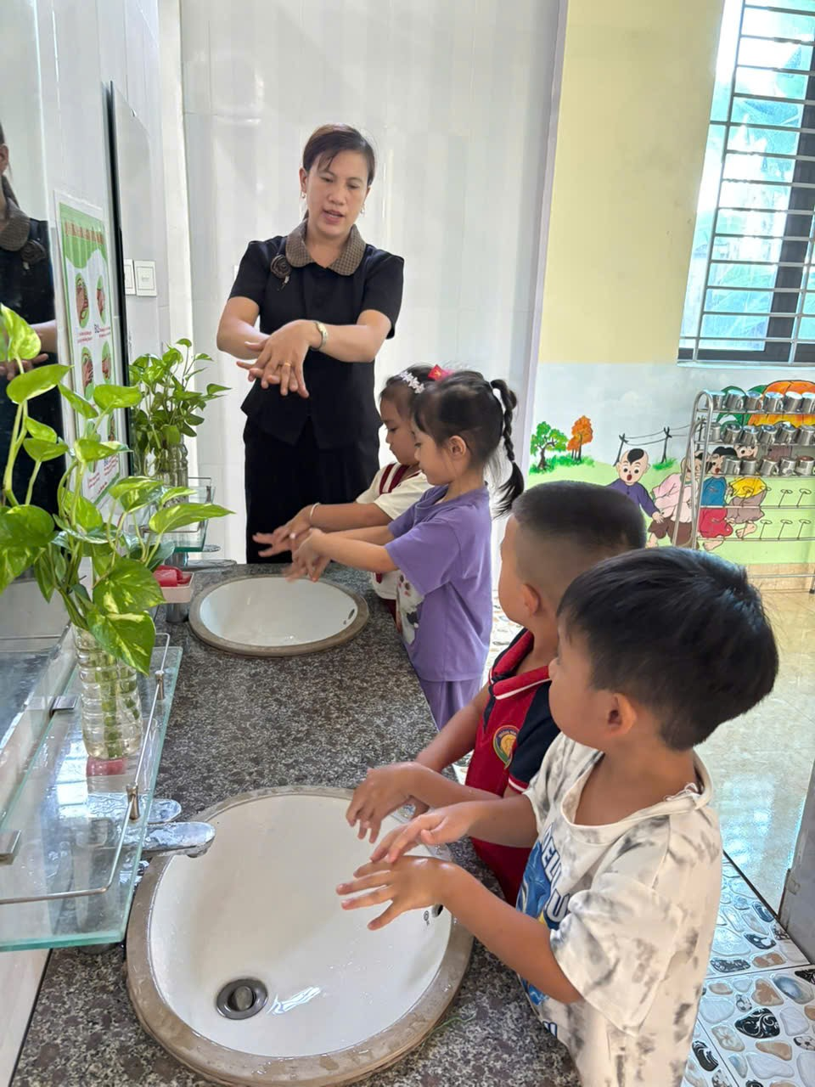

Slide 9
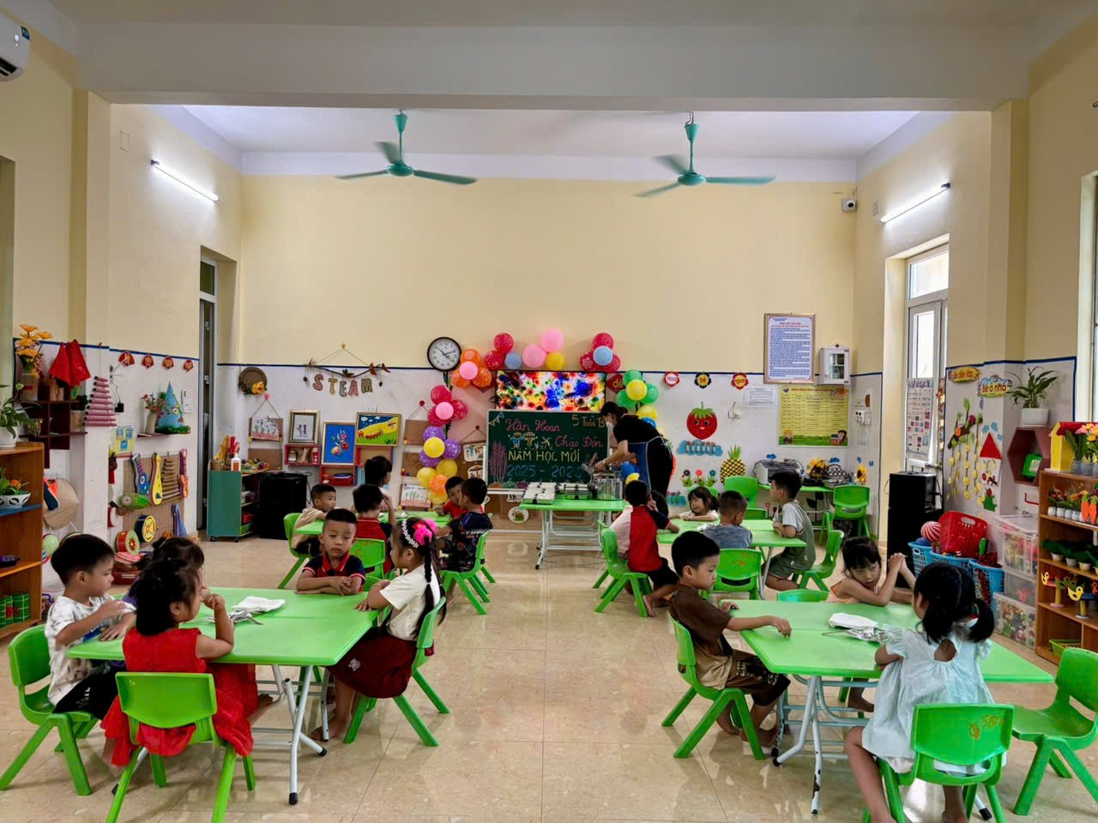
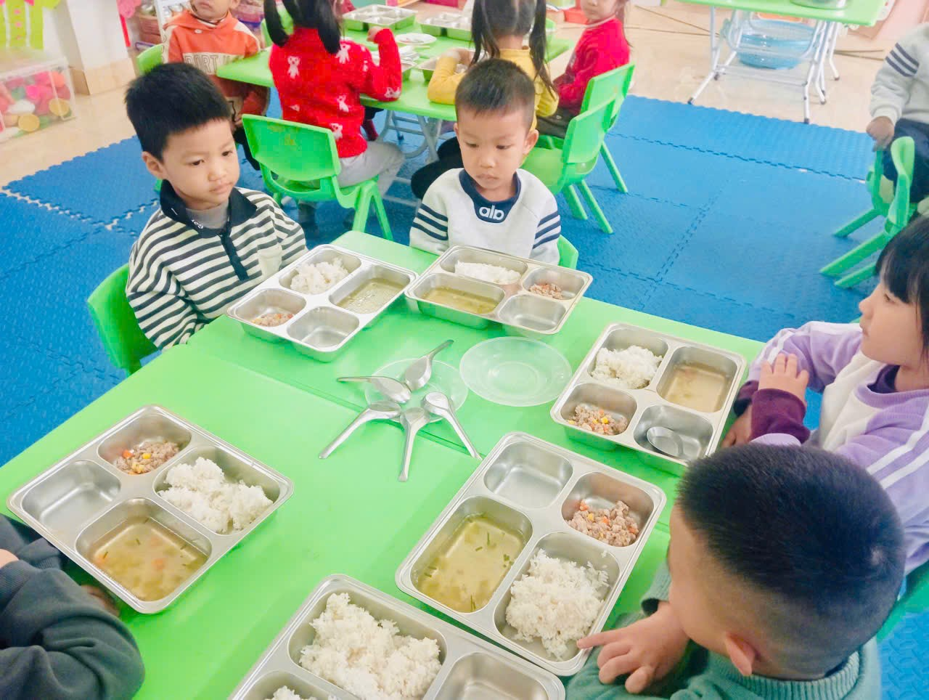

Slide 10
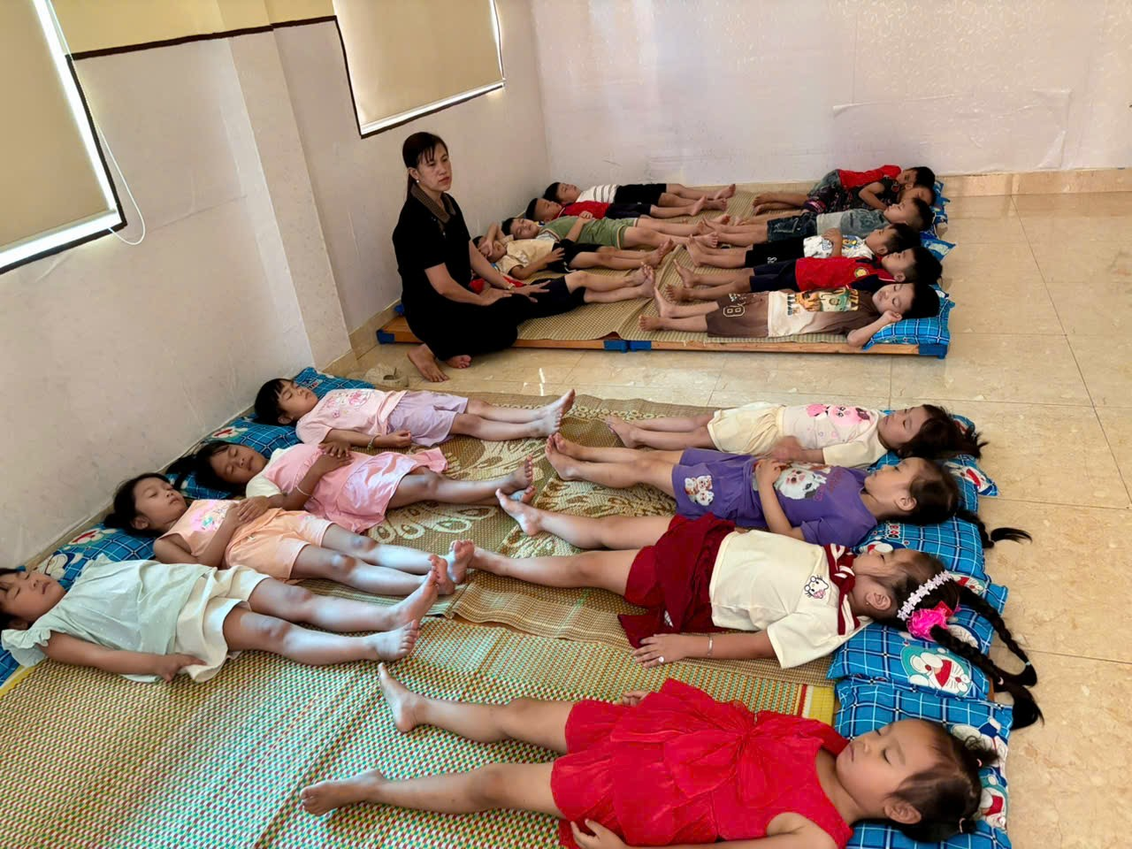

Slide 11
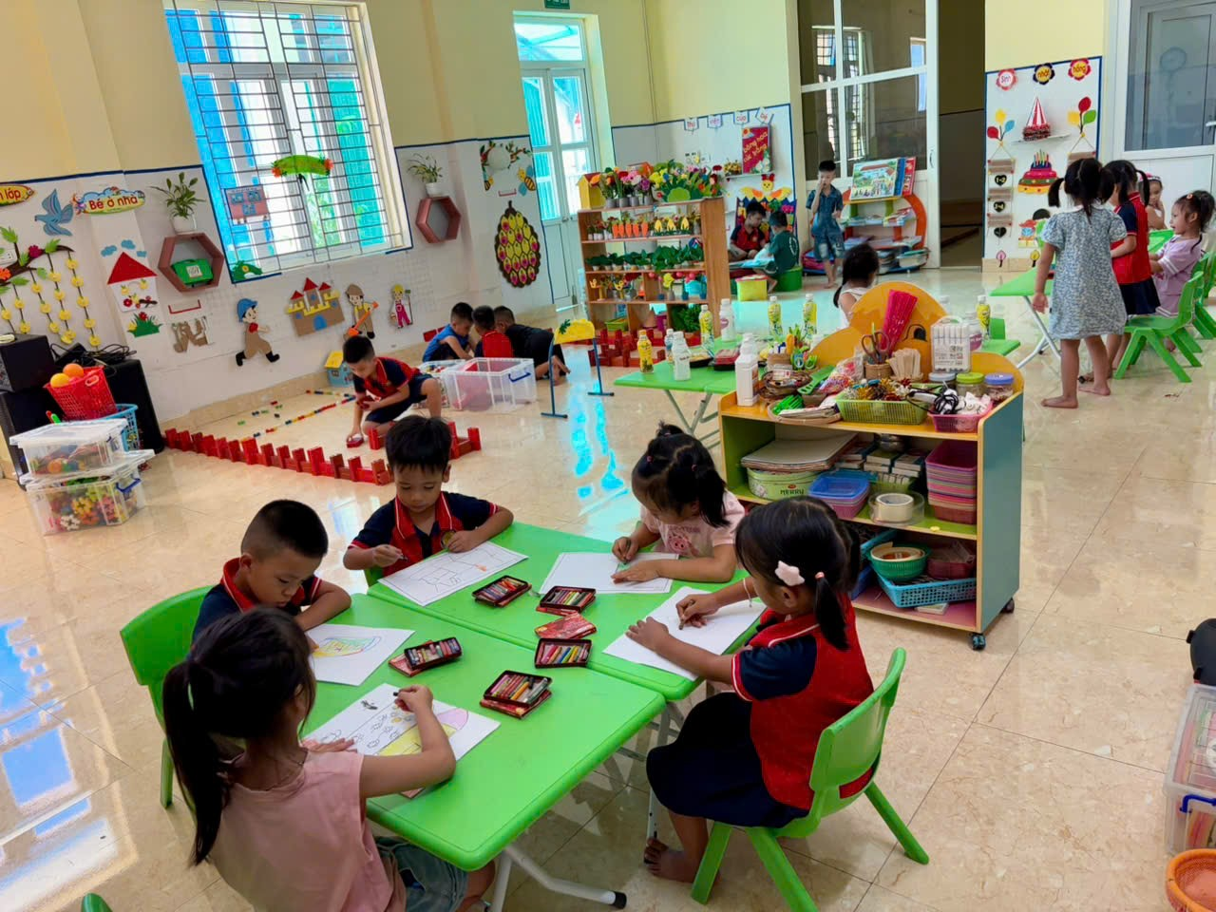

Slide 12
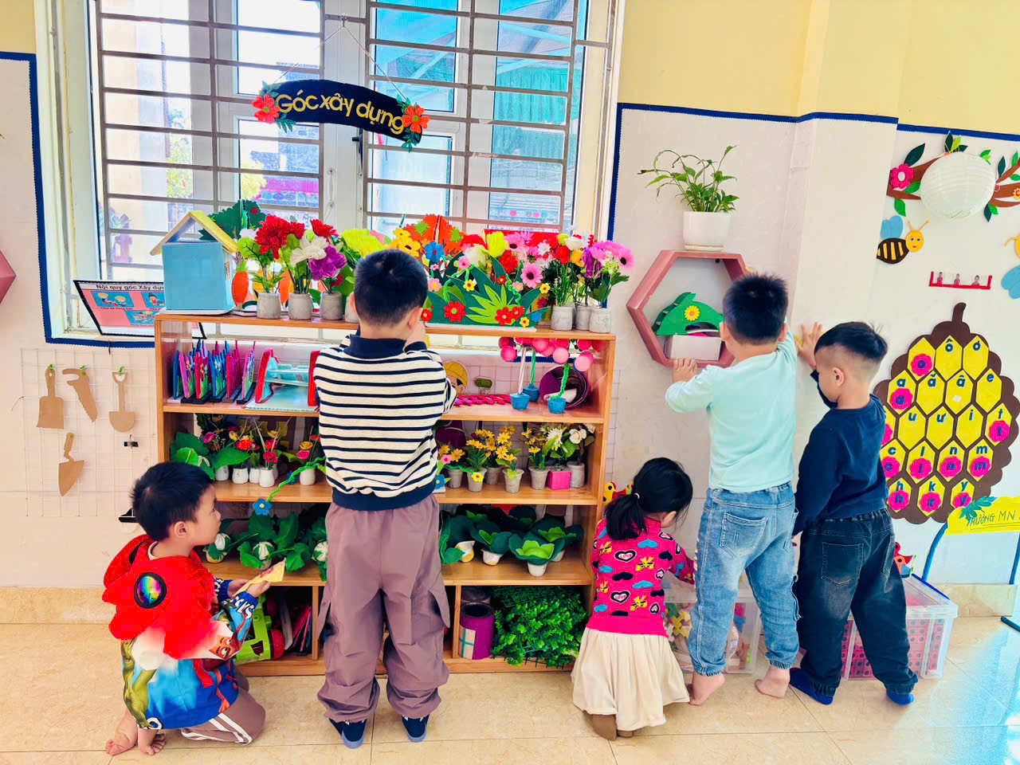
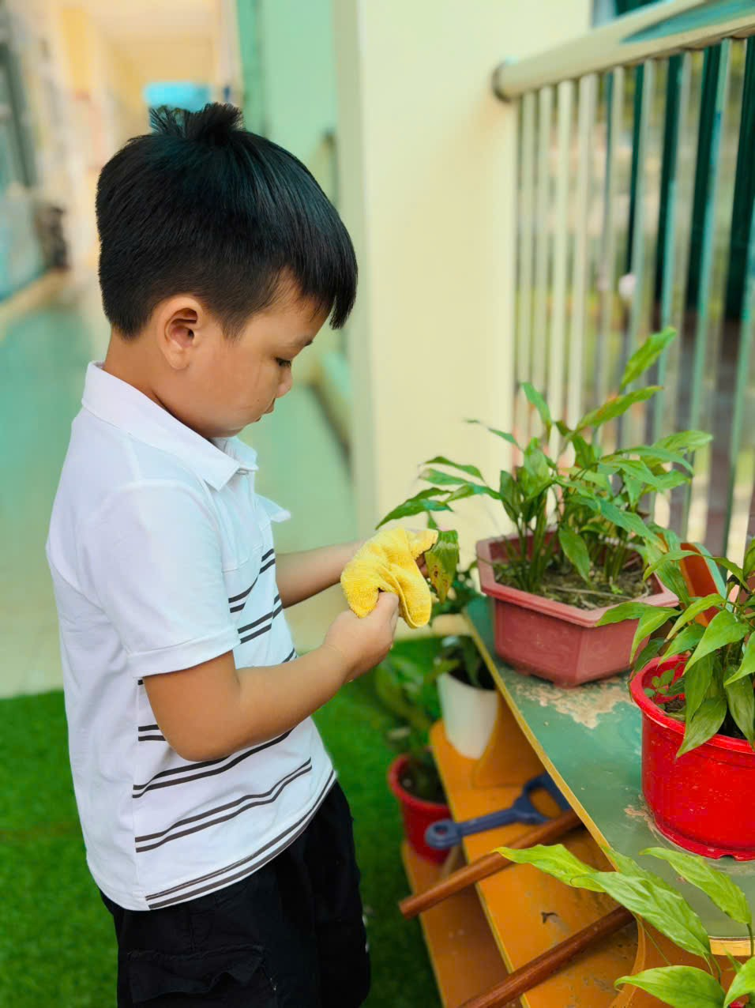

Slide 13
Phần 2: Tài năng của bé

Slide 14


Slide 15




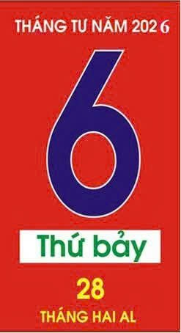


Slide 16









Slide 18
Phần 2: Trò chơi vui nhộn

Slide 19

CHÚC HỘI THI THÀNH CÔNG RỰC RỠ
XIN CHÂN THÀNH CẢM ƠN!

